Slide 1

Корпоративный университет Российского движения школьников
https://rdsh.education
Елена Анатольевна Белорыбкина,
руководитель Центра дополнительного образования (Корпоративного университета РДШ), к.п.н.

Slide 2

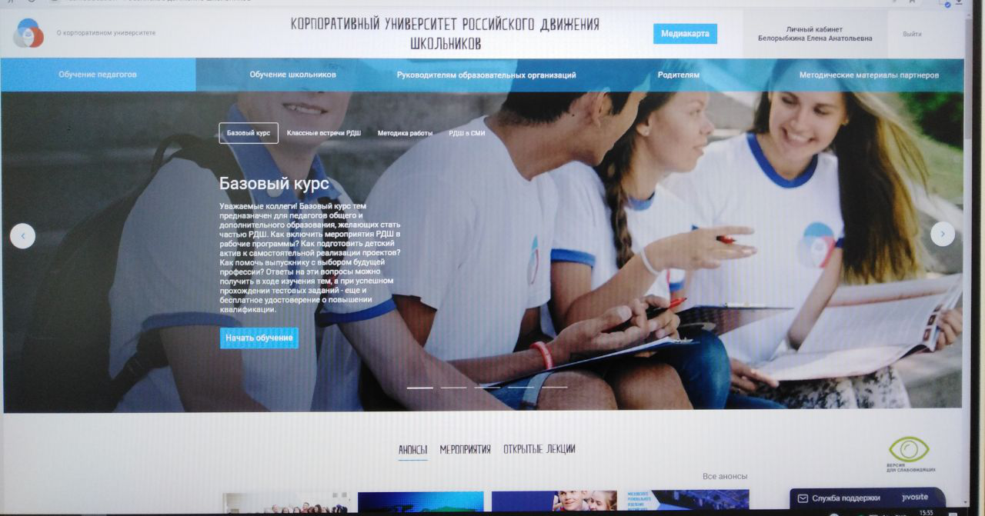
Корпоративный университет РДШ как система подготовки кадров Организации (https://rdsh.education)
РДШ – первая общественно-государственная организация нашей страны, у которой появился свой Корпоративный университет.
Корпоративный университет РДШ - это система, регламентирующая подходы и порядок деятельности по подготовке кадров Организации, представленная в сети Интернет как дистанционная образовательная платформа (https://rdsh.education) с января 2019 года.

Slide 3
Корпоративный университет РДШ как информационная образовательная среда (https://rdsh.education)
Управление электронным образовательным процессом,
хранение электронных образовательных ресурсов РДШ,
открытое онлайн-обучение четырех категорий слушателей (педагогов, включая руководителей региональных отделений РДШ, школьников, руководителей образовательных организаций и родителей).
На сайте Корпоративного университета РДШ размещены:
Стратегия развития РДШ на период до 2022 года и методические материалы к ней (https://rdsh.education/strategia1/);
образовательные программы для педагогических работников, школьников и их родителей;
методические рекомендации по четырем направлениям деятельности Российского движения школьников (https://rdsh.education/soderjanie/);
содержательные материалы проектов РДШ («Классные встречи», «Моя история», «Лига Ораторов»);
содержательные материалы проектов организаций-партнеров РДШ, например, всероссийский проект «Сады Победы» (https://rdsh.education/gardens/), мультимедийный учебно-методический проект «Герои Отечества. XX век» (https://rdsh.education/20vek/);
открытые лекции практиков и ведущих ученых по психологии, воспитанию и социализации (https://rdsh.education/blog/lecture/);
анонсы предстоящих образовательных мероприятий РДШ в разрезе страны и конкретного региона (https://rdsh.education/blog/news/);
лучший опыт деятельности региональных отделений РДШ (https://rdsh.education/metod-regioni/);
форумы по развитию детско-юношеского и молодежного общественного движения (https://rdsh.education/blog/news/korporativnyj-universitet-rdsh-predlagaet-vashemu-vnimaniyu-novyj-razdel-forum/);
онлайн-опросы по выявлению образовательных потребностей руководителей региональных отделений РДШ, педагогов-практиков, школьников и их родителей (законных представителей) для подготовки новых образовательных программ (https://rdsh.education/blog/news/vnimanie-v-korporativnom-universitete-novyj-opros/).

Slide 4

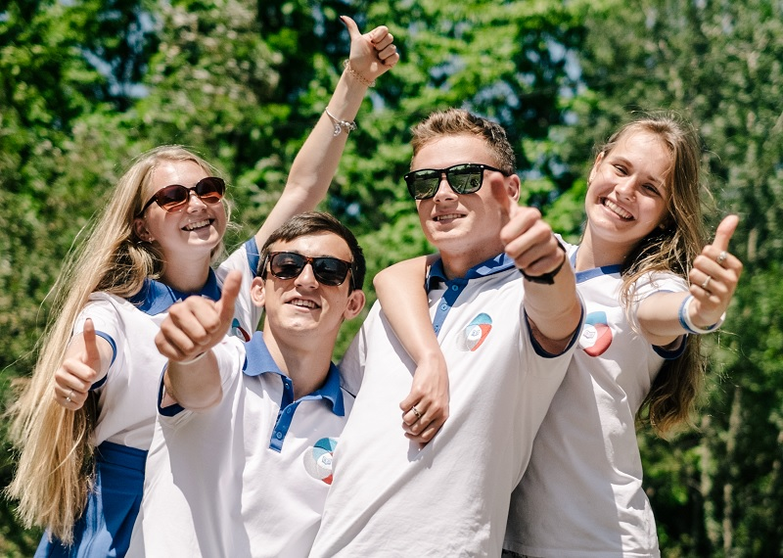

Корпоративный университет РДШ как единое информационное образовательное пространство (https://rdsh.education)
Две базовые программы:
программа повышения квалификации «Интеграция мероприятий РДШ в программы образовательной организации» (70 часов) ;
дополнительная общеобразовательная (общеразвивающая) программа «Российское движение школьников: планирование, организация и реализация проектной деятельности школьниками» (34 часа).

Slide 5
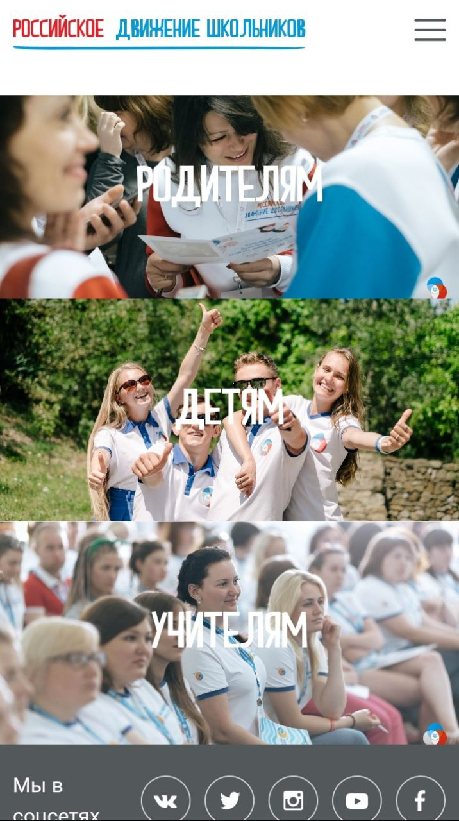
Корпоративного университета РДШ как часть единой информационно-образовательной системы Организации
(https://рдш.рф , https://спорт.рдш.рф , https://rdsh.education)
Интеграция трех действующих сайтов: рдш.рф, спорт.рдш.рф, rdsh.education (Корпоративный университет РДШ).
Пользователи, зарегистрировавшись на любом из указанных сайтов, смогут из своего личного кабинета переходить на любой из них и пользоваться всеми ресурсами.
Большинство проектов РДШ будет состоять из информационной и образовательной части. Информационная часть проекта будет размещена на сайте рдш.рф. Образовательная часть проекта – на сайте rdsh.education .

Slide 6

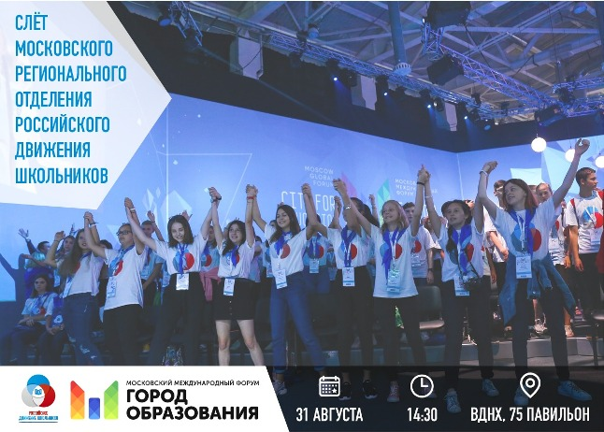

Корпоративного университета РДШ: промежуточные итоги работы (https://rdsh.education)
Более 45000 просмотров
Более 15000 зарегистрированных пользователей (свыше 700 руководителей образовательных организаций, более 6800 школьников, свыше 6900 педагогов, более 800 родителей)
Свыше 12200 обучающихся слушателей (15500 сертификатов)
На сайте Корпоративного университета представлен опыт работы региональных отделений РДШ Амурской, Вологодской, Воронежской, Ивановской, Курганской, Курской, Московской, Нижегородской, Новосибирской, Омской, Самарской, Свердловской, Томской, Челябинской областей, Республики Коми, Чувашской Республики, Республики Хакасия, г. Москвы и г. Санкт-Петербурга.

Slide 7

Наши контакты
Елена Анатольевна Белорыбкина, director@rdsh.education – вопросы управления, взаимодействия с партнерами;
Ольга Викторовна Токмакова, metod@rdsh.education – вопросы размещения опыта, опросы, форумы, содержание образовательных программ, анонсы;
Маргарита Николаевна Юрецкая, ucheb@rdsh.education – вопросы курсовой подготовки, комплектования учебных групп, аттестации;
Лилия Юрьевна Коренева, inform@rdsh.education – вопросы технической поддержки.
Корпоративный университет РДШ –
уникальное пространство, где учатся вместе взрослые и дети!

